Slide 1
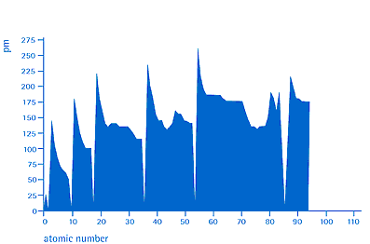
Tavola periodica
Diminuisce
Raggio atomico
Aumenta
Qual è la proprietà fondamentale degli atomi responsabile per le variazioni periodiche?

Slide 2
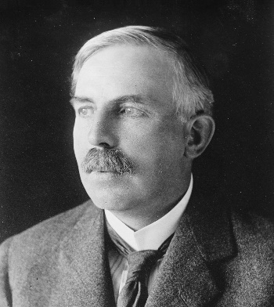
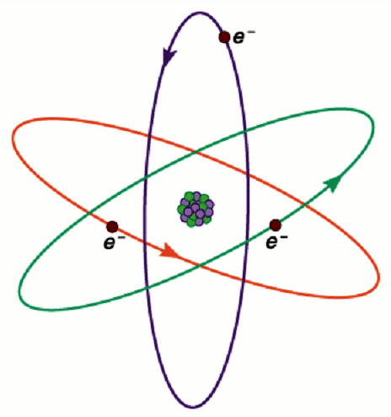
Ernest Rutherford
Secondo la fisica classica, nel modello di Rutherford ciascun elettrone dovrebbe perdere energia (irradiando energia elettromagnetica) fino a precipitare sul nucleo

Slide 3
La moderna teoria atomica
La descrizione dettagliata del sistema nucleo - elettroni non può essere effettuata con gli strumenti della fisica classica.
Infatti la fisica classica è in grado di descrivere la realtà solamente ad un livello approssimato. Tale approssimazione è impercettibile quando le dimensioni dei sistemi descritti sono “ordinarie”, ma diventa inaccettabile quando si cerca di descrivere sistemi aventi dimensioni atomiche o subatomiche.
Sistemi microscopici (atomi)
meccanica quantistica

Slide 4
La moderna teoria atomica
La conoscenza della struttura elettronica di una sostanza consente di comprendere e prevedere il suo comportamento.
Infatti, quando gli atomi reagiscono, è la loro “parte esterna”, i loro elettroni, che interagisce.
Numero di elettroni
“Localizzazione”
Energia
Attenzione!: gli elettroni non si comportano come le cose che ci sono familiari nel nostro mondo macroscopico.

Slide 5
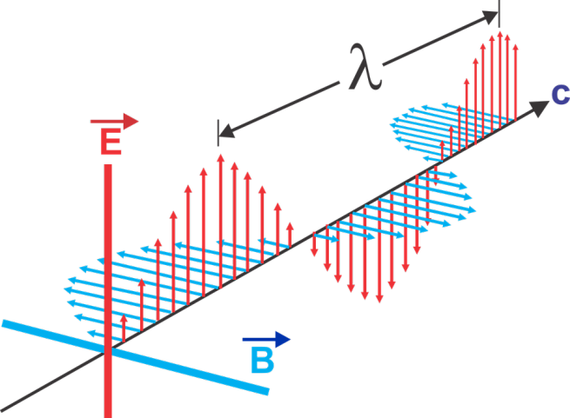
Radiazione elettromagnetica
Lo studio della struttura atomica deve per forza cominciare dallo studio di quello che usiamo per studiare l’atomo, cioè la luce, la radiazione elettromagnetica.
James Clerk Maxwell (1831-1879):
La radiazione elettromagnetica è una coppia di campi elettrico e magnetico oscillanti che si propagano nello spazio.
Lunghezza d’onda della radiazione, λ:
distanza tra il massimo dell’onda e il massimo
successivo. Unità di misura della lunghezza (m, cm, nm, Å...).
Frequenza della radiazione, ν: il numero di massimi per unità di tempo. Unità di misura: s⁻¹, Hz.
Intensità della radiazione: proporzionale al quadrato dell’ampiezza.
Lunghezza d’onda e frequenza sono legate alla velocità dell’onda, c. La radiazione elettromagnetica si propaga nel vuoto ad una velocità costante di circa c = 3·10⁸ m/s. λ· ν = c

Slide 6
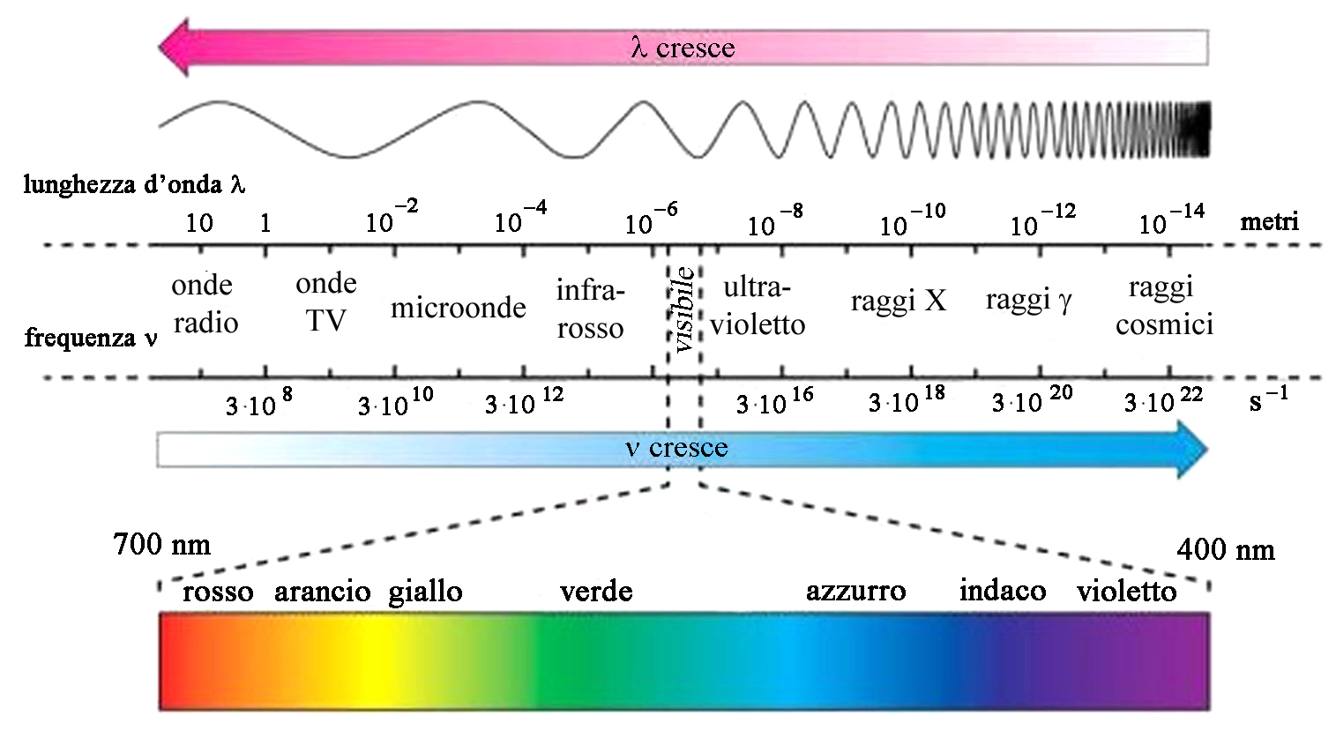
A seconda della lunghezza d’onda, la radiazione elettromagnetica ha caratteristiche diverse: dalle onde radio, alle microonde, all’infrarosso, al visibile, all’ultravioletto, ai raggi X e oltre.

Slide 7
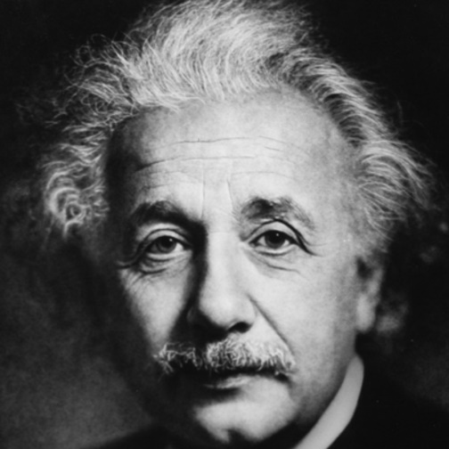
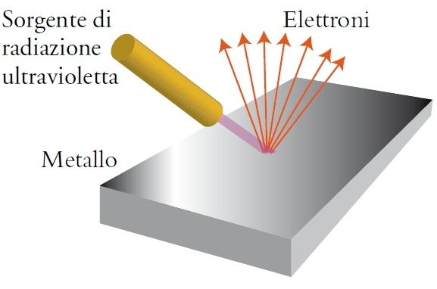
Effetto fotoelettrico
Albert Einstein (1879-1955) studia un fenomeno chiave: l’effetto fotoelettrico, cioè l’emissione di elettroni da un metallo colpito da una radiazione elettromagnetica.
L’emissione avviene solo se la radiazione ha una frequenza superiore ad un certo valore soglia. Se la frequenza è inferiore, non si ha alcun fenomeno. A seconda del tipo di metallo, tale frequenza variava
Einstein prese spunto dagli studi di Max Planck e propose un modello in cui la radiazione è vista come particella di una certa energia, calcolata dalla formula di Planck. Chiamò queste particelle fotoni

Slide 8
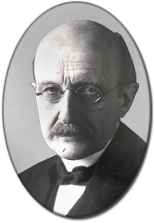
Quantizzazione dell’energia
Max Planck (1858-1947): il corpo nero è costituito da atomi che si comportano come oscillatori, ovvero che oscillano ad una frequenza fissa ed emettono radiazione elettromagnetica.
Postulato di Planck
$E=hν$
dove $h=6.626∙{10}^{−34}J·s$ è la costante di Plank.
Attraverso la formula di Planck, l’energia è quantizzata
Così come gli atomi sono discreti, così lo sono anche i fotoni
L’energia di un fotone dipende dalla loro frequenza: il quanto di energia è la più piccola parte di energia che può avere un determinato fotone

Slide 9
Spettroscopia
Studio dell’interazione tra radiazione elettromagnetica e materia
Es.
Risonanza magnetica nucleare (NMR) Radiofrequenze
Diffrazione dei raggi X Raggi X
Spettroscopia IR Radiazione infrarossa
Spettroscopia di assorbimento UV-Vis Spettro Visibile – ultravioletto
….
…..

Slide 10
Luce "bianca "
Distribuzione continua di lunghezze d’onda
Luce bianca attraverso un prisma

Slide 11
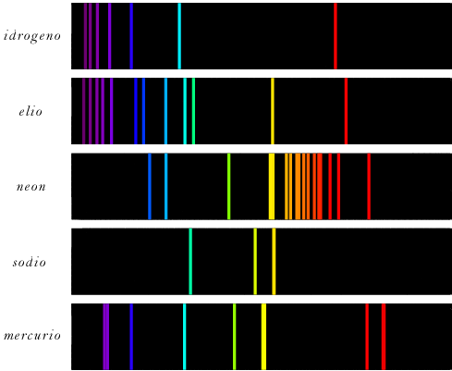
Spettri atomici
Esperimento: scarica elettrica in un tubo chiuso riempito con una piccola quantità di gas.
La radiazione emessa dal gas non è continua, ma avviene solo a particolari lunghezze d’onda, che sono diverse per diversi gas.
Equazione proposte per predire la lunghezza d’onda delle righe:
$$\frac{1}{λ}=R\left(\frac{1}{m^{2}}−\frac{1}{n^{2}}\right)$$
(R = costante di Rydberg)
Spettro di assorbimento atomico

Slide 12
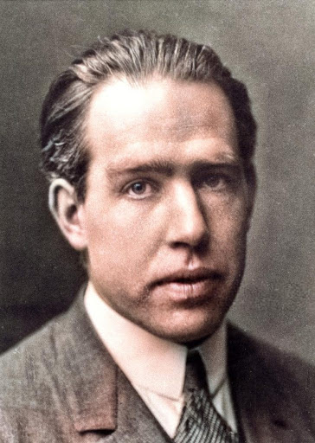
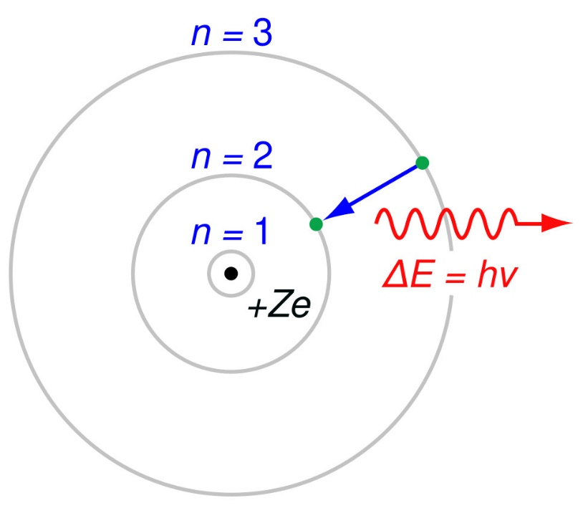
Modello atomico di Bohr
Il modello atomico di Niels Bohr (1885-1962) spiegava la presenza di righe negli spettri:
Bohr ipotizzò che gli atomi del gas abbiano livelli energetici quantizzati. A partire dal modello atomico planetario (Rutherford), Bohr propose che solo alcune orbite siano possibili, mentre altre non sono permesse.
Non si ha variazione di energia se l’elettrone si muove lungo la propria orbita
L’energia di un certo livello di orbita può essere calcolata come: $E_{n}=−\frac{Rhc}{n^{2}}$
L’emissione avviene quando un elettrone passa da un’orbita con n maggiore ad una con n minore. L’assorbimento avviene per il passaggio opposto.
Il valore n è il numero quantico principale.

Slide 13
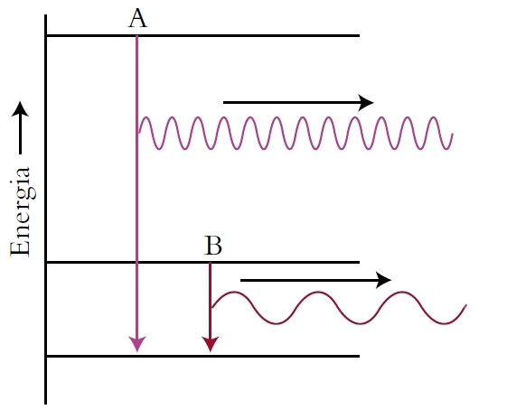
$$E_{n}=−\frac{Rhc}{n^{2}}$$
Il segno negativo dell’energia calcolata da Bohr indica che l’elettrone è più stabile quando è legato ad un nucleo per formare un atomo.
All’aumentare di n aumenta la distanza dell’atomo dal nucleo e aumenta anche l’energia del livello.
L’energia di un fotone emesso è esattamente pari alla differenza tra i livelli energetici coinvolti nella transizione.
$$ΔE=E_{finale}−E_{iniziale}$$
$$ΔE=−Rhc\left(\frac{1}{n_{finale}^{2}}−\frac{1}{n_{iniziale}^{2}}\right)$$
$$ΔE=hν=\frac{hc}{λ}$$
$$\frac{1}{λ}=−R\left(\frac{1}{n_{finale}^{2}}−\frac{1}{n_{iniziale}^{2}}\right)$$
(Simile alla forma empirica individuata da Rydberg)

Slide 14
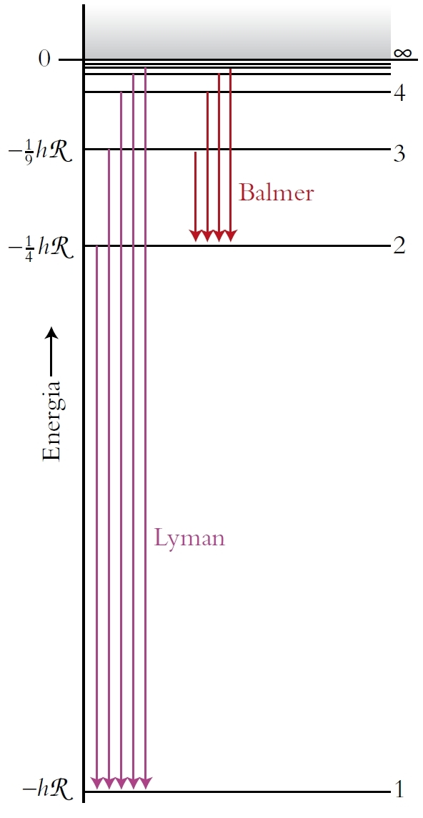
Considerando i valori relativi alla differenza di energia, è possibile calcolare il valore della frequenza delle diverse righe dello spettro di emissione. Infatti, l’energia del fotone emesso deve essere pari alla differenza di energia tra i livelli energetici, da cui si ricava:
$$ν=\frac{E_{iniziale}−E_{finale}}{h}$$
In base al valore dell’energia, Bohr fu in grado di calcolare anche il valore del raggio atomico dell’idrogeno.
Limitazioni della teoria di Bohr
-vale solo per gli atomi idrogenoidi
-non fornisce una rappresentazione accurata della posizione dell’elettrone
Le cose diventano più complicate in presenza di più elettroni, per gli effetti di repulsione tra gli elettroni...

Slide 15
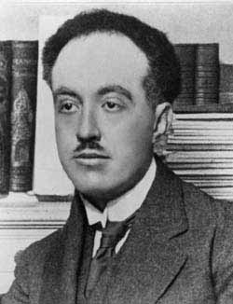
Dualismo onda-particella
Parallelamente al dualismo proposto da Einstein per il fotone (onda e particella), anche l’elettrone venne descritto dal fisico Louis Victor de Broglie (1892-1987) come un’onda, mentre era stato descritto come particella fino a quel momento.
Gli esperimenti di diffrazione di elettroni da cristalli (Davisson e Germer) confermarono la predizione di De Broglie.
De Broglie calcolò la lunghezza d’onda di un elettrone di una certa energia: $λ=\frac{h}{mv}$
Ma allora che cos’è esattamente un elettrone? L’elettrone è una cosa sola, non è onda o particella. Il problema è nostro: non siamo in grado di definire meglio la natura dell’elettrone (e del fotone) che con 2 modelli diversi. A seconda del tipo di fenomeno, dobbiamo utilizzare un modello diverso.

Slide 16
Dualismo onda-particella
In fisica classica esiste una netta separazione fra corpi materiali e onde: alcuni fenomeni, come l'interferenza, appartengono solo al mondo delle onde e non hanno nulla a che vedere con le particelle materiali; altri fenomeni, come gli urti, hanno senso solo per le particelle e non per le onde.
Questa separazione cessa di esistere nella meccanica quantistica: una stessa entità fisica (ad esempio un elettrone) può essere descritta come particella o come onda, a seconda del tipo di esperimento in cui viene studiata. Questo dualismo può essere formalizzato dalla relazione di De Broglie, che associa ad una particella di massa m che si muove a velocità ν un'onda avente lunghezza d'onda:

Slide 17
Dualismo onda-particella
Dato il valore della costante di Plank, le onde associate a corpi di dimensioni ordinarie hanno una lunghezza d'onda talmente piccola da non poter essere misurata con alcuno strumento.
Ad esempio, la lunghezza d'onda di un corpo di massa 1 Kg che si muove alla velocità di 10 Km/h è pari a 2.4 10⁻³² m
h = 6.63 10⁻³⁴ Js

Slide 18
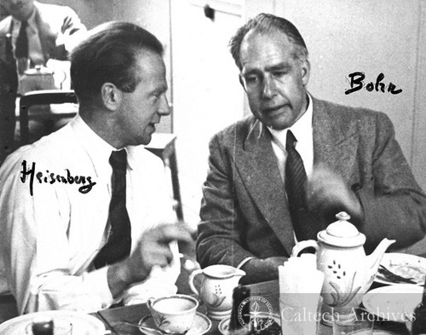
Principio di indeterminazione
A differenza di quanto succede per la fisica classica, in cui è possibile una descrizione completa del sistema, Heisenberg (1901-1976) e Bohr conclusero che per la fisica quantistica questo non è possibile: o conosciamo con esattezza la posizione della particella ($x$), o conosciamo con precisione la sua quantità di moto ($p$).
$$ΔxΔp≥\frac{h}{4π}$$
L’incertezza sulla posizione della particella e l’incertezza sulla sua quantità di moto sono (al meglio) inversamente proporzionali.
La quantità di moto è una grandezza legata alla descrizione ondulatoria dell’elettrone, essendo secondo la definizione di de Broglie: $λ=\frac{h}{p}$
Il principio di indeterminazione mette in contrasto le due descrizioni di onda e particella e le rende alternative.

Slide 19
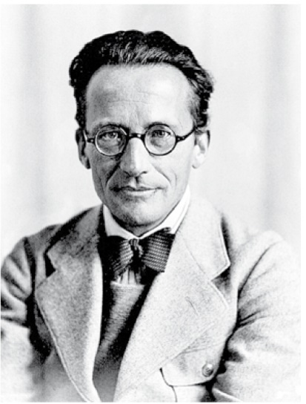
Funzione d’onda: Il modello quanto-meccanico
Considerando la descrizione ondulatoria di de Broglie, Erwin Schrödinger (1887-1961) descrisse l’elettrone attraverso una funzione d’onda, $ψ_{n}(x)$, dove il valore n corrisponde al numero quantico principale.
Per riconciliare le due teorie, Max Born (1882-1970) propose che il quadrato della funzione d’onda potesse essere interpretato come la probabilità di individuare un elettrone nello spazio.
$$ψ_{n}^{2}(x)$$
Nodo = punto in cui il valore della funzione è 0

Slide 20
L'equazione di Schrödinger
In meccanica quantistica, uno stato (stazionario) di un sistema è completamente descritto da una cosiddetta funzione di stato o funzione d'onda, dipendente dalle coordinate di tutte le particelle costituenti il sistema
In generale, per un sistema quantistico possono esserci diversi stati accessibili, ciascuno descritto da una appropriata funzione di stato. Tutte le possibili funzioni di stato di un sistema sono ricavate come soluzioni di un'equazione differenziale universalmente valida, detta equazione d'onda o equazione di Schrödinger. Questa equazione, oltre che dalle coordinate spaziali di tutte le particelle costituenti il sistema, dipende dall'energia totale del sistema stesso e dalle interazioni reciproche fra le particelle.

Slide 21
L'equazione di Schrödinger
Ĥ ψ = E ψ
Ĥ è l'operatore Hamiltoniano , E l’energia totale (cinetica e potenziale) dell'elettrone descritto dalla funzione d'onda ψ
Per il caso piu' semplice di un sistema costituito da una sola particella di massa m in moto unidimensionale lungo x, l'equazione d'onda è:
dove V(x) e' l'energia potenziale della particella ed E la sua energia totale. In questo caso semplice, le funzioni d'onda ψ che descrivono tutti gli stati accessibili al sistema dipendono da una sola variabile (x).

Slide 22
Significato della funzione d’onda
L'equazione di Schrödinger ammette generalmente infinite soluzioni (funzioni d’onda), ciascuna delle quali descrive uno stato accessibile al sistema. Ad ogni stato del sistema corrisponde una determinata energia totale. Può accadere che a diversi stati accessibili di un sistema corrisponda la stessa energia: si dice allora che questi stati sono degeneri.
Una funzione d'onda contiene la descrizione completa del sistema nello stato ad essa corrispondente, nel senso che tutte le caratteristiche fisiche del sistema in quello stato sono da essa ricavabili mediante opportune manipolazioni matematiche.

Slide 23
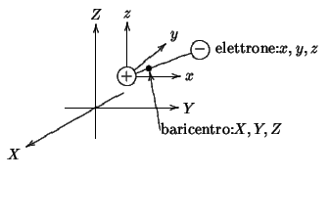
Le funzioni di stato dell'atomo di idrogeno
Le funzioni d’onda soluzioni dell'equazione d'onda per un atomo idrogenoide sono funzioni di 6 variabili (3 coordinate per il nucleo e 3 coordinate per l'elettrone); tuttavia, è possibile scrivere ciascuna di esse come prodotto di due funzioni di 3 variabili, una dipendente dalle sole coordinate (X; Y; Z) del baricentro del sistema e una dipendente dalle sole coordinate (x, y, z) dell'elettrone rispetto al nucleo:
Ψ = ψ_{B}(X, Y, Z) ψ_{e}(x, y, z)
Le funzioni ψ_{e}(x, y, z) dipendenti dalle coordinate relative dell'elettrone rispetto al nucleo sono chiamate orbitali e costituiscono la parte più importante della funzione d'onda: esse descrivono gli stati accessibili all'elettrone di un atomo idrogenoide.

Slide 24
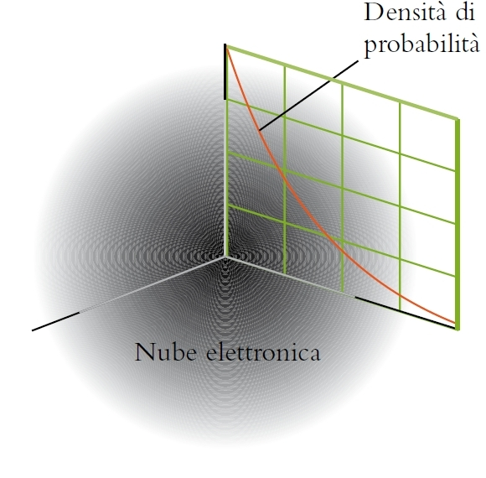
Orbitali
Considerando l’interpretazione probabilistica di Born, la descrizione quantistica dell’atomo non parla più di orbite come nella descrizione di Bohr, ma di orbitali.
Un orbitale può essere utilmente descritto in termini del quadrato della funzione d’onda (ψ²), che rappresenta una regione di spazio in cui c’è una determinata probabilità di individuare l’elettrone.
Dal punto di vista grafico, l’orbitale può essere descritto con una curva di livello (o anche «superfici di contorno») che descrive la regione di spazio in cui si concentra la probabilità maggiore di trovare l’elettrone.
Gli orbitali sono funzioni d’onda complesse, che dipendono sia dalla distanza dal nucleo (raggio) che da variabili angolari.

Slide 25
La soluzione dell’equazione di Schrödinger per l’atomo di idrogeno permette di ottenere l’espressione di diverse funzioni d’onda.
In ciascuna funzione d’onda compaiono perciò diversi numeri quantici:
Numero quantico principale, n: determina l’energia e il livello energetico (guscio) che l’elettrone occupa; determina il raggio dell’orbitale. Assume sempre valori interi, maggiori di 0.
Numero quantico secondario o angolare, l: determina il momento angolare della funzione d’onda e quindi la forma dell’orbitale. Per ciascun valore di l si ha un diverso sottolivello. Assume valori interi, $0≤l≤(n−1)$.
Numero quantico magnetico, $m_{l}$: determina l’orientazione dell’orbitale nello spazio. Assume valori interi $−l≤m_{l}≤+l$ (incluso lo 0).
Gli orbitali che hanno la stessa energia si dicono degeneri. Per l’atomo di idrogeno, sono degeneri tutti gli orbitali con numero quantico principale uguale. Per atomi polielettronici, sono degeneri orbitali con numeri quantici principale e secondario uguali.

Slide 26
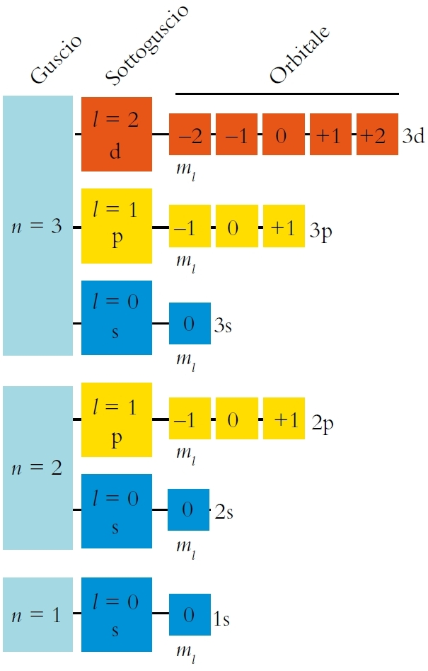
Ciascuna tripletta di numeri quantici (n, l, m_{l}) identifica un singolo orbitale.
Per il primo livello energetico (n = 1) è possibile un solo valore di l, 0. Di conseguenza è possibile un solo valore di m_{l}. L’unica tripletta di numeri quantici che possiamo scrivere è: (n = 1, l = 0, m_{l} = 0). Il primo livello energetico contiene un solo orbitale.
Per il secondo livello energetico (n = 2) sono possibili due valori di l, 0 e 1.
Per il sottolivello con l = 0, è possibile una sola orientazione dell’orbitale: m_{l} = 0.
Per il sottolivello con l = 1, sono possibili tre diverse orientazioni dell’orbitale, con m_{l} = -1, m_{l} = 0 e m_{l} = +1, rispettivamente.
In totale, nel secondo livello energetico sono presenti 4 orbitali.

Slide 27
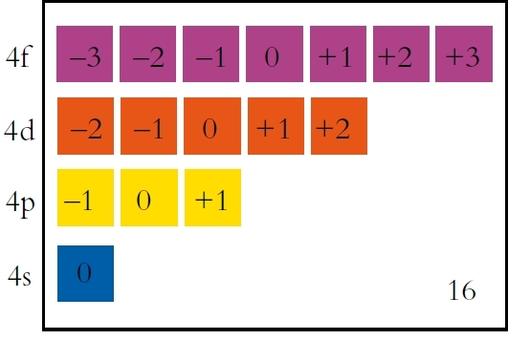
Per il terzo livello energetico (n = 3) sono possibili tre valori di l: 0, 1 e 2.
Per il sottolivello con l = 0, è possibile una sola orientazione dell’orbitale: m_{l} = 0.
Per il sottolivello con l = 1, sono possibili tre diverse orientazioni dell’orbitale, con m_{l} = -1, m_{l} = 0 e m_{l} = +1, rispettivamente.
Per il sottolivello con l = 2, sono possibili cinque diverse orientazioni dell’orbitale, con m_{l} = -2, -1, 0, +1 e +2.
In totale, nel terzo livello energetico sono presenti 9 orbitali.
Quiz:
è possibile un orbitale con numeri quantici (2, 2, 1)? E uno con numeri quantici (3, 1, 2)?
Quanti orbitali ci sono nel quarto livello?

Slide 28
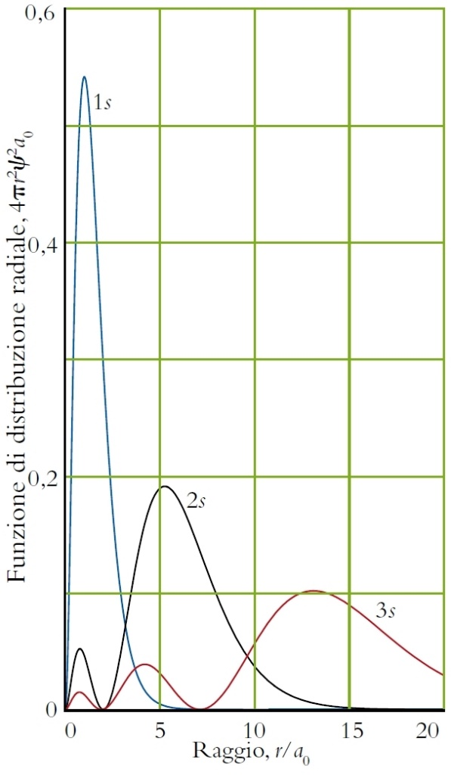
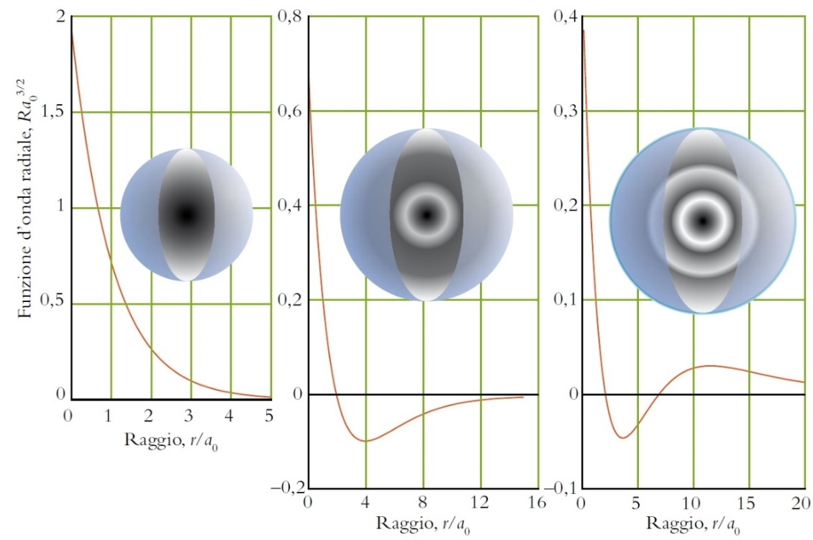
Orbitali con l = 0: orbitali s
All’aumentare del numero quantico principale, la funzione d’onda ha valori massimi ad una distanza maggiore dal nucleo (funzione radiale).
Allo stesso modo, la probabilità di Born ha valori maggiori ad una maggiore distanza dal nucleo, ovvero la dimensione degli orbitali atomici aumenta all’aumentare di n.
Aumenta anche il numero di nodi radiali della funzione, cioè di punti in cui la funzione assume valore zero.

Slide 29
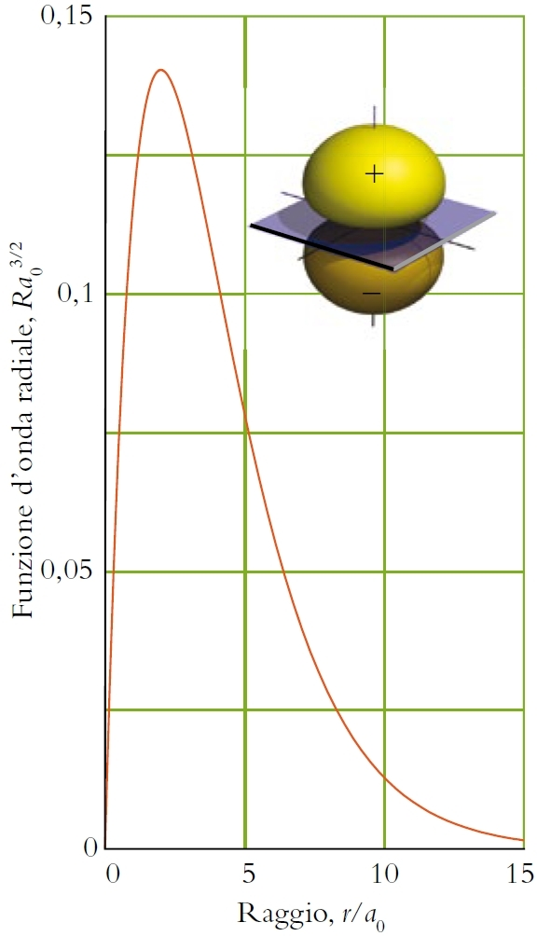
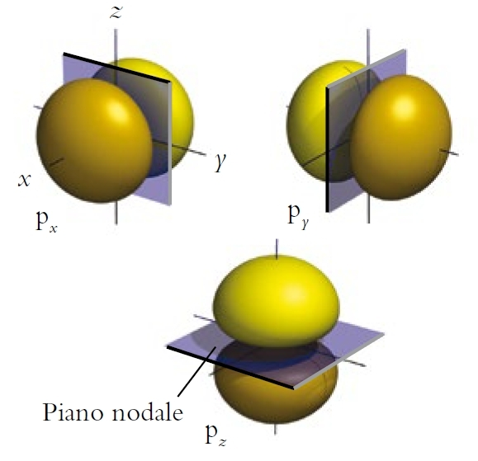
Orbitali con l = 1: orbitali p
Gli orbitali di tipo p hanno una forma bilobata con un piano nodale che divide i due lobi (nodo angolare).
Gli orbitali p possono assumere 3 diverse orientazioni nello spazio.
Il numero dei nodi, radiali e angolari, di un orbitale è pari a (n-1).

Slide 30
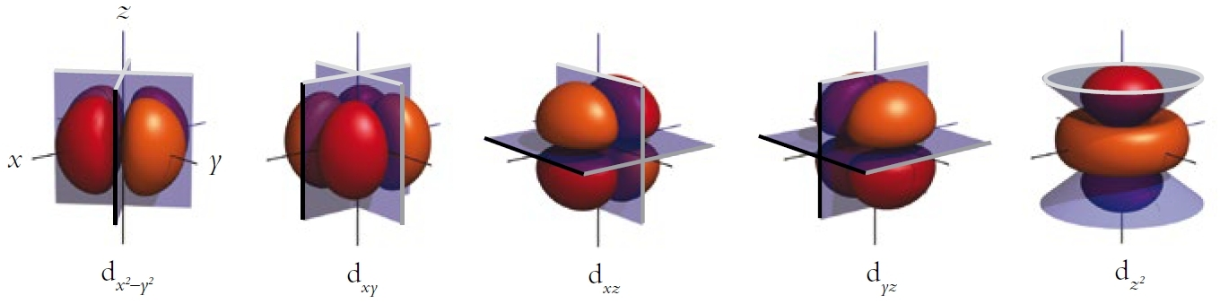
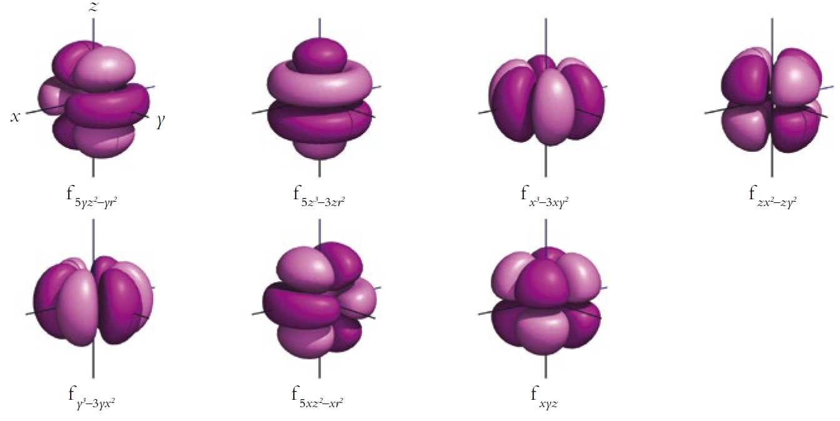
Orbitali con l = 2: orbitali d
Orbitali con l = 3: orbitali f

Slide 31
Numero quantico di spin
Per definire la funzione d’onda di ciascun elettrone, è necessario un ulteriore numero quantico, il numero quantico magnetico di spin $m_{s}$.
Questo numero quantico è stato introdotto quando i fisici Otto Stern e Walther Gerlach si sono accorti che alcuni atomi venivano deviati in direzioni diverse da un campo magnetico non uniforme.
Per spiegare questo comportamento hanno introdotto una nuova proprietà dell’atomo, chiamata spin, che può essere rappresentata come la rotazione della particella su se stessa, creando un campo magnetico, che interferisce con i campi magnetici esterni.
Un elettrone può avere un valore di m_{s} pari a +1/2 o pari a -1/2.
Se un atomo possiede un numero dispari di elettroni, lo spin complessivo non sarà nullo e l’elemento reagirà alla presenza di un campo magnetico. Elementi di questo tipo vengono detti paramagnetici.

